Slide 1
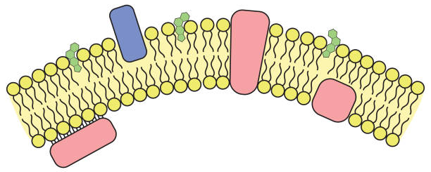
Présentation article scientifique
Phospholipids undergo hop diffusion in compartmentalized cell membrane
Takahiro Fujiwara 1, Ken Ritchie, Hideji Murakoshi, Ken Jacobson, Akihiro Kusumi Journal of Cell Biology July 2002; 157(6): 1071-81. DOI:10.1083/jcb.200202050
CARMINATI Laure, DROIN Louise, GUICHONNET Romain, ZABALA PEREZ Flavia

Slide 2
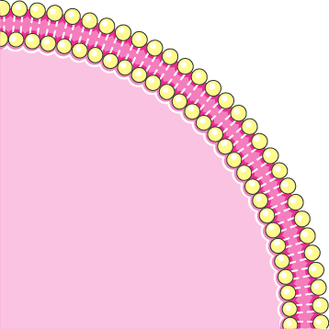
Comprendre la dynamique des membranes cellulaires
Les membranes : interfaces essentielles pour:
La communication
Le transport
Interactions entre cellules via des récepteurs et molécules de surface
Contrôle de l’entrée et sortie de molécules grâce à des canaux et transporteurs
La signalisation
Transmission de signaux externes vers l’intérieur via des protéines et des cascades molécules

Slide 3
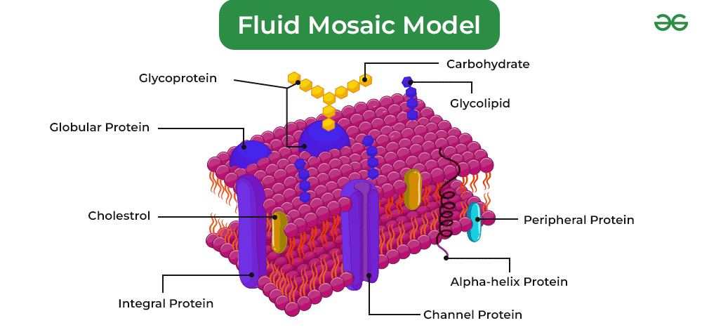
Le modèle de la mosaïque fluide (1972)
Modèle : bicouche lipidique fluide où flottent les protéines.
Limites : diffusion ralentie inexpliquée dans les membranes cellulaires d’un facteur de 5 à 100 par rapport aux membranes artificielles
Illustration du modèle de la mosaïque fluide proposé par Singer et Nicolson (1972).

Slide 4
Une question irrésolue
Type de membrane | Membrane | Lipide | Méthode | Coefficient de diffusion | Température | Référence
Artificielle | POPE:POPC 7:3 | TRITC(Cy5)-DPPE | SFD | 20.6 (±0.9) | 23 | Sonnleitner et al. (1999)
Artificielle | 100% EYPC | EYPC | NMR | 5 (±2) | 35 | Lindblom et al. (1981)
Cellulaire | HASM | Cy5-DMPE | SFD | 0.6 (±0.04) | RT | Schu¨tz et al. (2000)
Cellulaire | NRK | Cy3-DOPE | SFVI | 0.41 (±0.13) | 37 | Fujiwara et al. (2002)
Murase, K., Fujiwara, T., Umemura, Y., Suzuki, K., Iino, R., Yamashita, H., Saito, M., Murakoshi, H., Ritchie, K., & Kusumi, A. (2004). Ultrafine membrane compartments for molecular diffusion as revealed by single molecule techniques. Biophysical Journal, 86(6), 4075–4093.
Pourquoi cette diffusion est-elle plus lente dans les membranes cellulaires que dans les membranes artificielles?

Slide 5
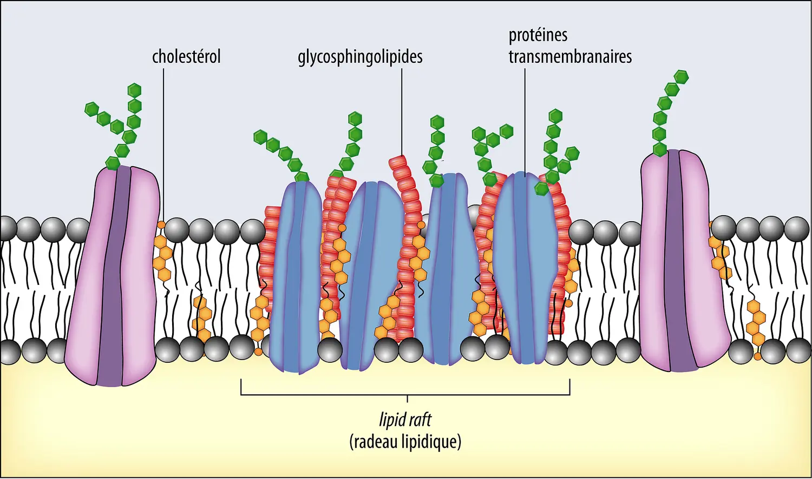
Trois hypothèses majeures
Radeaux lipidiques : microdomaines enrichis en cholestérol/sphingolipides.
Protéines transmembranaires : interaction avec les lipides.
Cytosquelette d’actine : barrière physique ou effet indirect.
Illustration d’un radeau lipidique

Slide 6
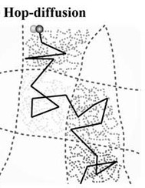
Article « Phospholipids undergo hop diffusion in compartmentalized cell membrane »
Étude innovante explorant la diffusion des phospholipides.
Les auteurs se concentrent sur le phospholipide DOPE (1,2-dioleoyl-sn-glycero-3-phosphoethanolamine)
Hypothèse de compartimentation membranaire des phospholipides avant de “sauter” vers d’autres compartiments voisins.

Slide 7
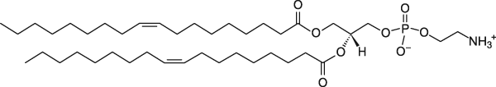
But de l’étude
Identifier les facteurs ralentissant la diffusion dans les membranes cellulaires :
Matrice extracellulaire
Protéines transmembranaires
Cytosquelette d’actine
Étudier le mouvement d’une molécule unique : DOPE.
Proposer un modèle expliquant l’organisation de la diffusion dans les membranes.

Slide 8
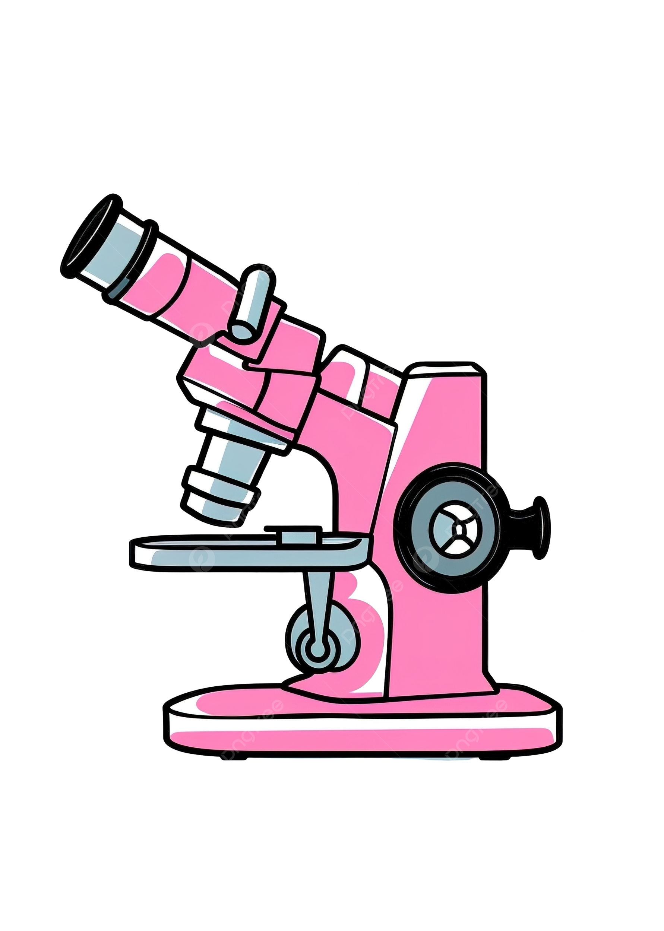
Méthodes

Slide 9
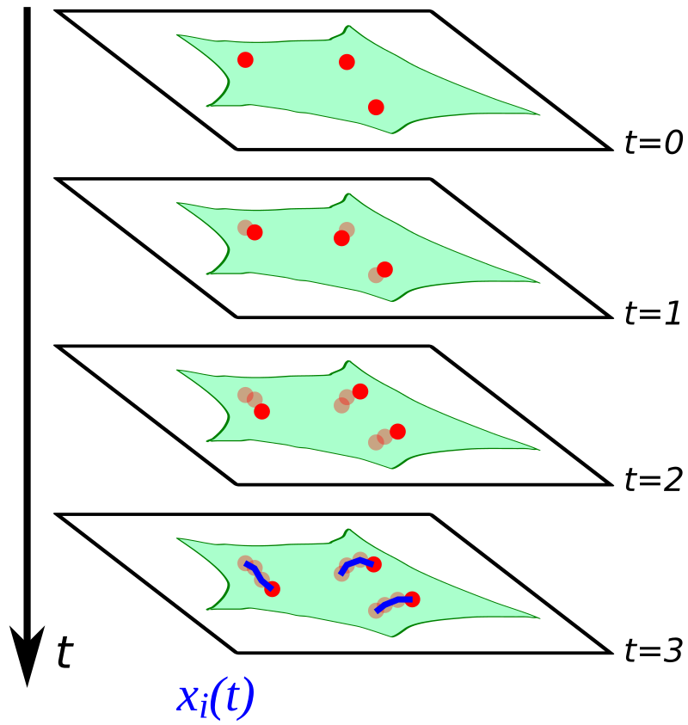
Suivi de particules uniques (SPT - Single Particle Tracking)
Principe général :
Technique permettant d’observer en temps réel les déplacements et interactions de molécules ou particules individuelles.
Avantage : Révèle des hétérogénéités et dynamiques nanométriques souvent masquées dans des approches d’ensemble.
Fondement : Repose sur le marquage optique des molécules d’intérêt.
Objectif : Étudier les dynamiques moléculaires dans des contextes complexes comme les membranes cellulaires.

Slide 10
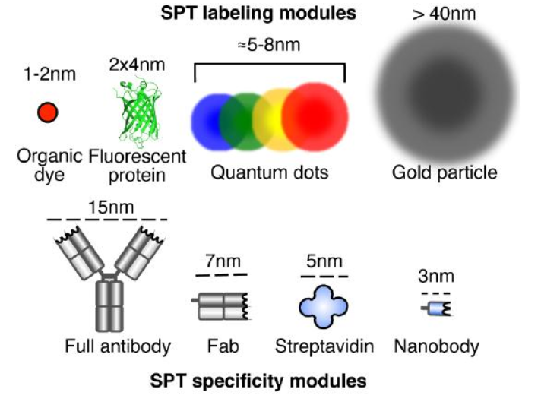
Les marqueurs utilisés en SPT
Structure des marqueurs :
Module de spécificité : Cible précisément la biomolécule d’intérêt
Module étiquette : Permet la visualisation. Cela peut-être des particules non fluorescentes (nanoparticules d’or), des colorants fluorescents, protéines autofluorescentes ou des points quantiques.
Ratio idéal : 1:1 entre marqueur et biomolécule pour limiter les perturbations.
Taille optimisée :
  Petits marqueurs : Moins perturbants
  Grands marqueurs : Signal plus net

Slide 11
Marqueurs utilisés dans l’article
Cy3 (fluorophore) :
Cy3 = colorant fluorescent organique
Avantage : Petite taille (1-2 nm) permettant une bonne résolution spatiale
Limite : Sensible au photoblanchiment, ce qui réduit le temps d'observation.
Nanoparticules d’or associées à des anticorps :
Les nanoparticules d’or sont utilisées pour amplifier le signal grâce à leur forte capacité de diffusion lumineuse.
Avantage : Elles génèrent un signal très intense, bonne résolution temporelle
Limite : Leur taille plus importante peut restreindre la mobilité naturelle des phospholipides marqués.

Slide 12
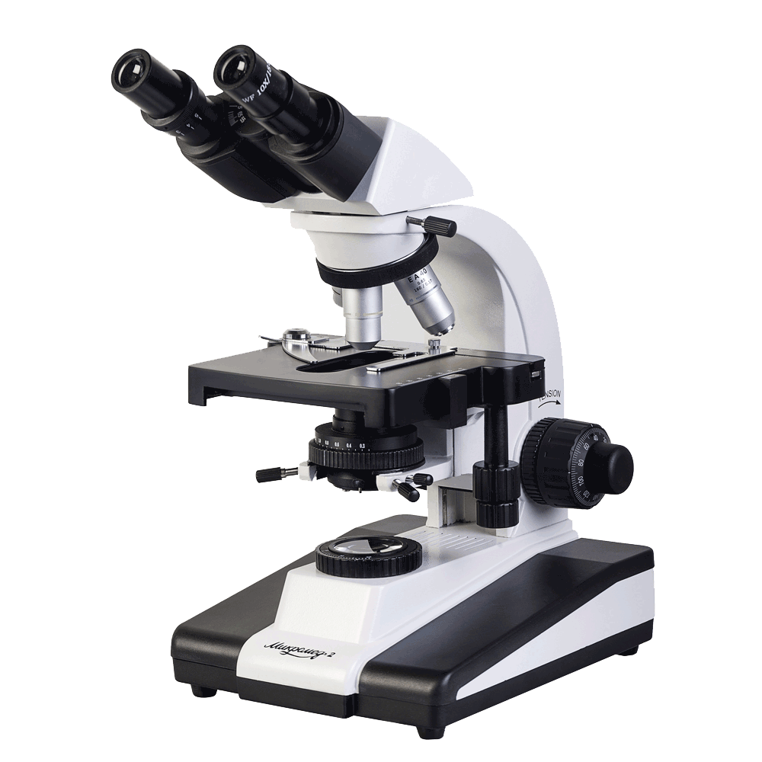
Microscopie
Cy3 (Fluorophore fluorescent) : Microscopie en fluorescence
Cy3 excité à 550 nm (par une source lumineuse) émet une lumière
fluorescente détectable à 570 nm
Cette fluorescence est capturée par le microscope
Nanoparticules d’or (Particules non fluorescentes) : Microscopie à contraste renforcé avec caméra haute vitesse
Les nanoparticules d’or diffusent fortement la lumière incidente, générant un contraste visible.
La microscopie à contraste interférentiel différentiel (DIC) amplifie ce signal.
Une caméra vidéo à haute vitesse capture les mouvements des nanoparticules en temps réel

Slide 13
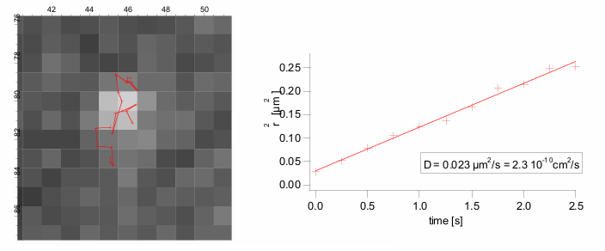
Analyse des trajectoires - MSD
La méthode MSD (déplacement quadratique moyen) est utilisée pour analyser les trajectoires des particules.
Elle calcule la distance moyenne parcourue au carré par une particule en fonction du temps, permettant d’identifier le type de diffusion (Brownienne, confinée, dirigée etc…)

Slide 14
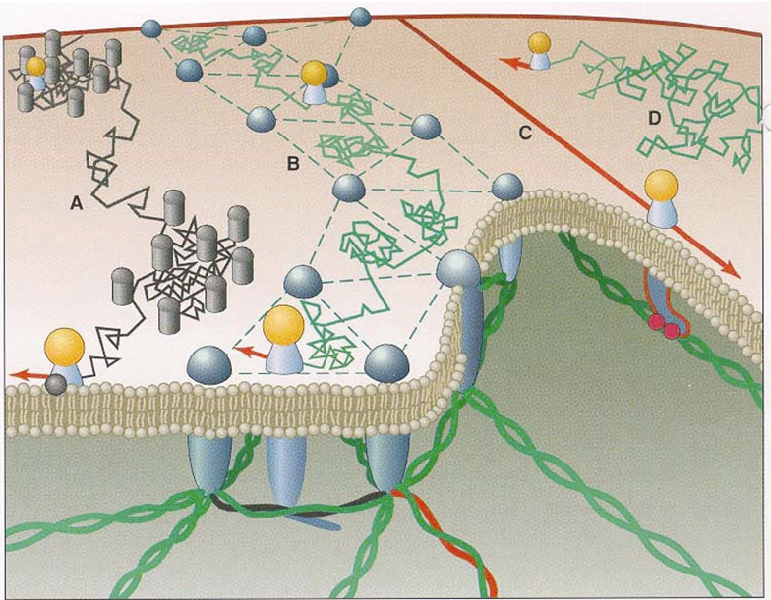
Analyse des trajectoires - MSD
A : Diffusion avec obstacles
B : Diffusion dans des enclos
C : Mouvement dirigé
D : Mouvement brownien
Jacobson, K., Sheets, E. D., & Simson, R. (1995). Revisiting the fluid mosaic model of membranes. Science (New York, NY), 268(5216), 1441–1442

Slide 15

Traitements chimiques
Les traitements chimiques modifient ou perturbent les structures biologiques pour évaluer leur rôle dans la diffusion de DOPE dans la membrane.
Trypsine :
Elimine les protéines extracellulaires, notamment les domaines extracellulaires des protéines transmembranaires et les composants de la matrice extracellulaire, comme les glycosaminoglycanes.
Méthyl-β-cyclodextrine (MβCD) :
Déplète le cholestérol, affaiblissant les rafts lipidiques
Latrunculine-A :
Dépolymérise les filaments d’actine
Jasplakinolide :
Stabilise l’actine en bloquant son dynamisme naturel

Slide 16

Résultats

Slide 17
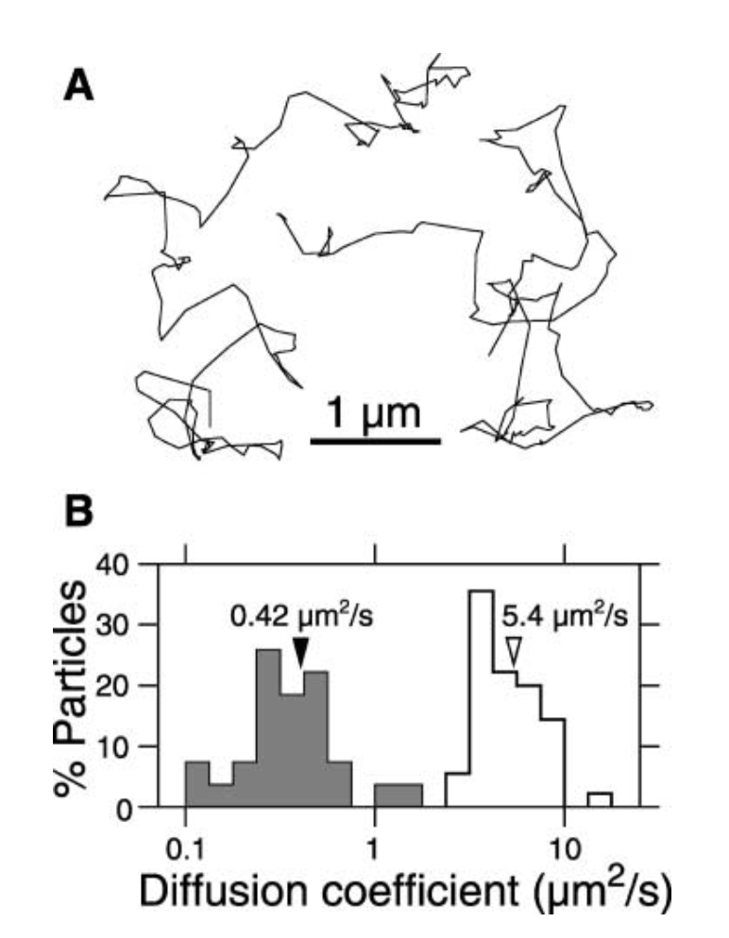
Comparaison des coefficients de diffusion
Le coefficient de diffusion macroscopique varie entre 0,48 et 0,32 μm²/s, bien en dessous des valeurs des LUVs
La diffusion des phospholipides dans la membrane cellulaire est environ 20 fois plus lente que dans des membranes artificielles
Ces ralentissements sont attribués à des barrières structurales dans la membrane responsable de compartimentation
Figure 1. Trajectoire et diffusion des phospholipides

Slide 18
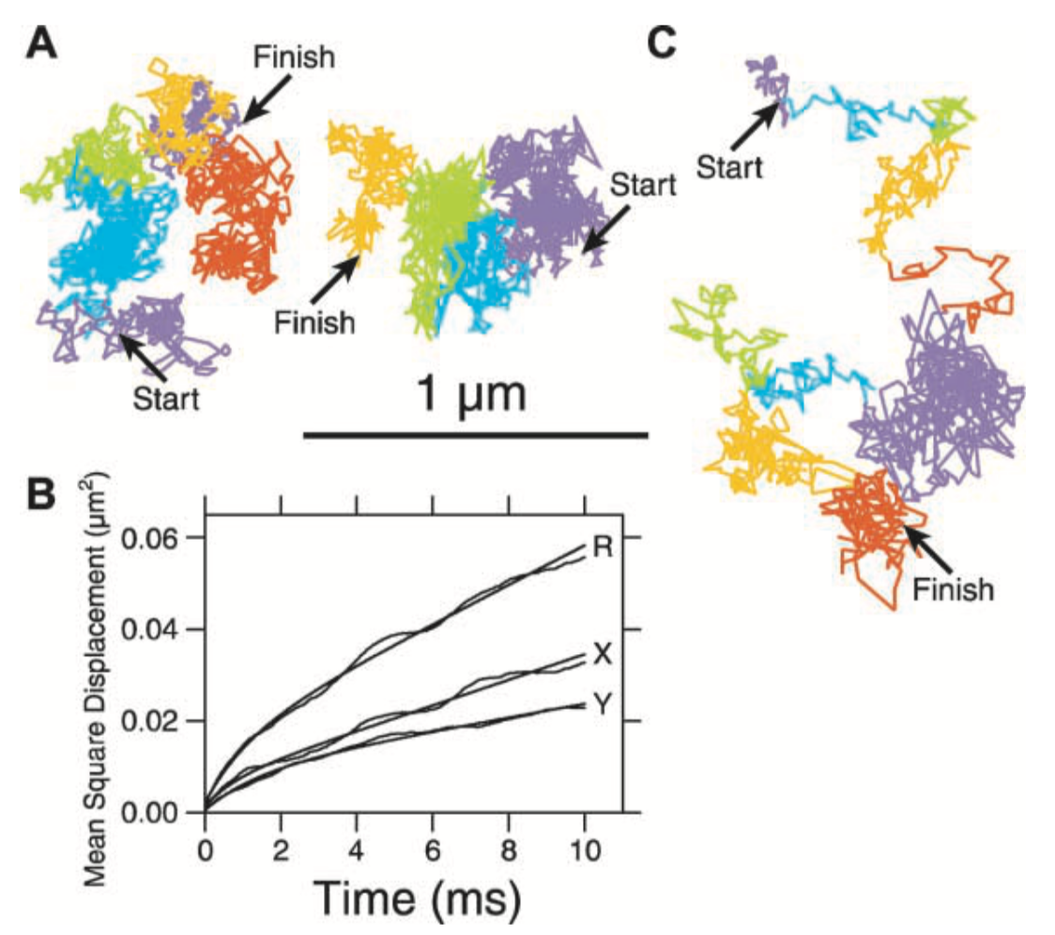
Les phospholipides subissent une diffusion par sauts
Le modèle de diffusion par sauts révèle une diffusion rapide à l’intérieur des compartiments, mais un ralentissement global dû aux sauts entre compartiments.
En comparaison, la diffusion dans des membranes artificielles (LUVs) est brownienne simple, sans confinement observable.
Figure 2. Compartimentalisation de la membrane et diffusion par sauts

Slide 19
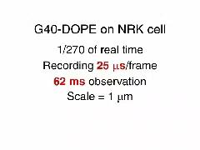
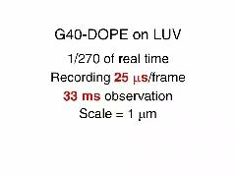
Les phospholipides subissent une diffusion par sauts

Slide 20
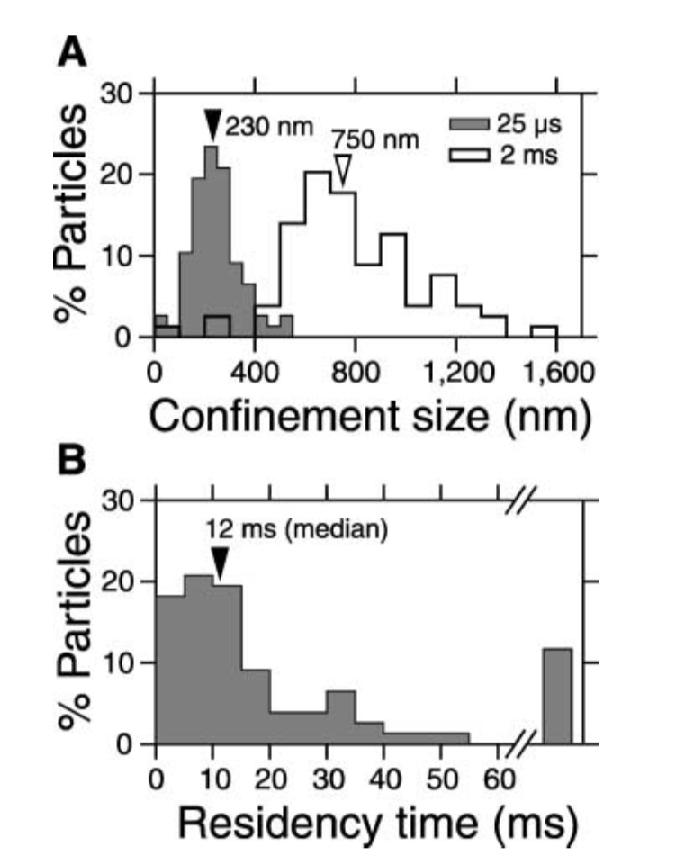
Distribution des compartiments
La taille médiane des compartiments est de 230 nm
Une résolution plus faible (2 ms) ne permet pas de voir le compartiment le plus petit mais un regroupement de plusieurs de ses derniers
Les molécules de DOPE sautent de compartiments en moyenne toutes les 11 ms
Figure 3. Taille et temps de résidences des compartiments

Slide 21
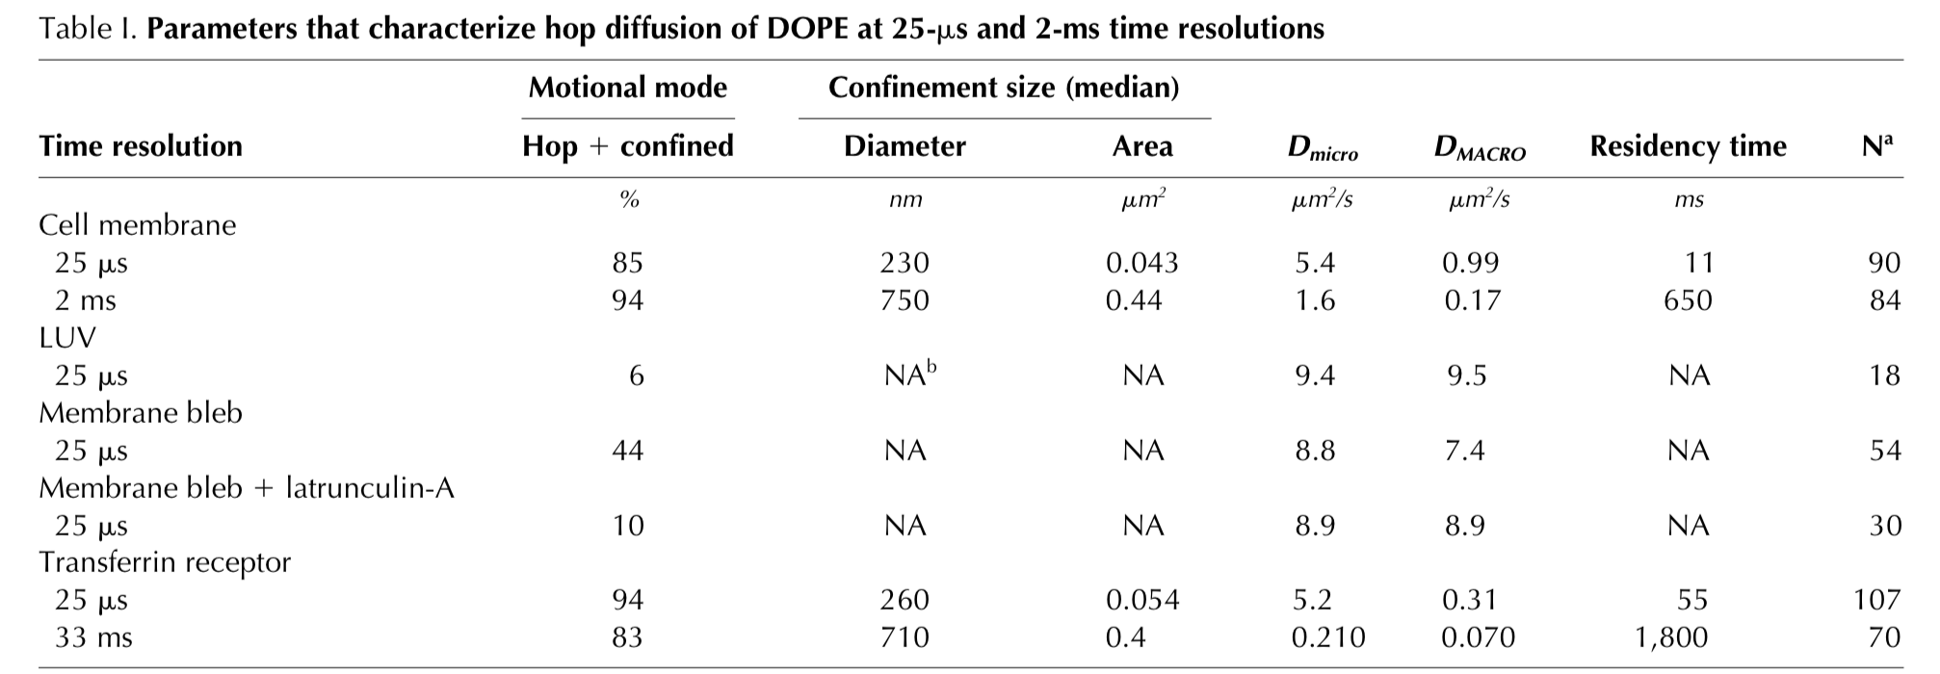
Tableau récapitulatif
Tableau 1. Paramètres caractérisant la diffusion par sauts du DOPE à des résolutions temporelles de 25 μs et 2 ms

Slide 22
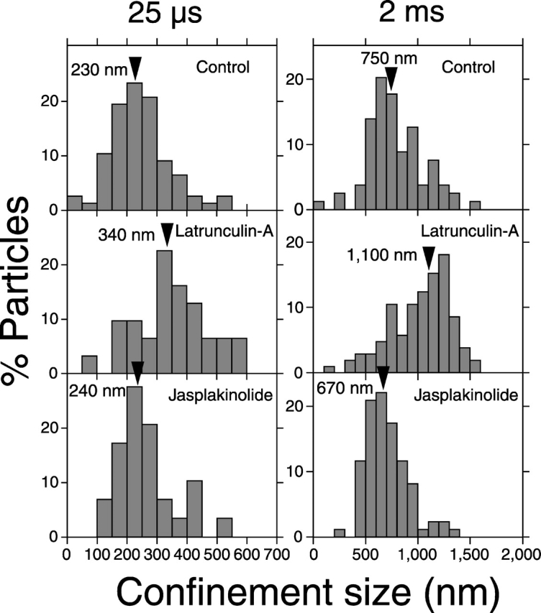
Rôle du Cytosquelette
Effets des traitements chimiques (Figure 4 et Table II)
  Latrunculine-A: Agrandit les compartiments (230 nm → 340 nm), prouvant que l’actine délimite leurs frontières.
  Jasplakinolide : Stabilise l’actine, doublant le temps de résidence (11 ms → 23 ms).
Table II :
  La dépolymérisation/ stabilisation de l’actine modifie les tailles des compartiments et les temps de résidence
  Trypsine ou déplétion du cholestérol: Aucun effet majeur, confirmant le rôle central du cytosquelette
Figure 4. La dépolymérisation partielle du cytosquelette membranaire à base d’actine a augmenté la taille des compartiments. Les flèches indiquent les valeurs médianes.

Slide 23
Rôle du Cytosquelette
Table II. Modifications de la diffusion des phospholipides après un traitement à la trypsine, une déplétion partielle du cholestérol ou une dépolymérisation/stabilisation partielle de l'actine F
 |  | Motional mode | Confinement size (median)
Time resolution | Treatment | Hop + confined | Diameter | Area | Residency time | Nª
 |  | % | nm | μm² | ms
25 μs
 | Control | 85 | 230 | 0.043 | 11 | 90
 | Trypsin | 88 | 250 | 0.049 | 16 | 33
 | MβCD | 96 | 280 | 0.061 | 13 | 28
 | Latrunculin-A | 97 | 340 | 0.093 | 20 | 32
 | Jasplakinolide | 96 | 240 | 0.044 | 23 | 29
2 ms
 | Control | 94 | 750 | 0.44 | 650 | 84
 | Trypsin | 86 | 730 | 0.42 | 600 | 28
 | MβCD | 77 | 860 | 0.58 | 600 | 60
 | Latrunculin-A | 85 | 1,100 | 0.90 | 740 | 124
 | Jasplakinolide | 90 | 670 | 0.36 | 1,100 | 96

Slide 24
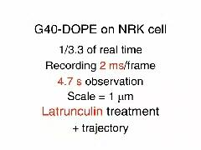
Rôle du Cytosquelette

Slide 25
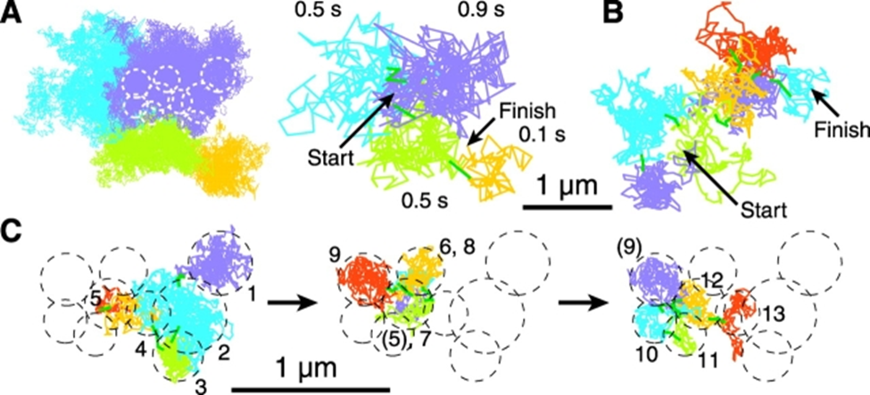
Double Compartimentation
Deux niveaux de compartiments :
  Petits compartiments : 230 nm, temps de résidence ~11 ms.
  Grands compartiments : 750 nm, temps de résidence ~0,33 s.
Organisation hiérarchique :
  Mobilité rapide dans les petits compartiments.
  Diffusion macroscopique ralentie par les sauts entre compartiments.
Figure 7. La membrane cellulaire des cellules NRK est doublement compartimentée en ce qui concerne la diffusion translationnelle des phospholipides.

Slide 26
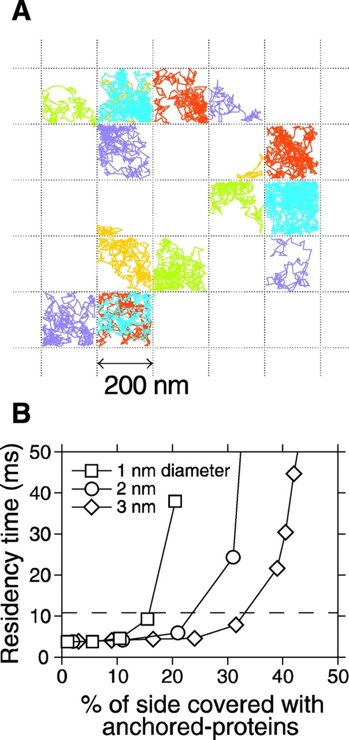
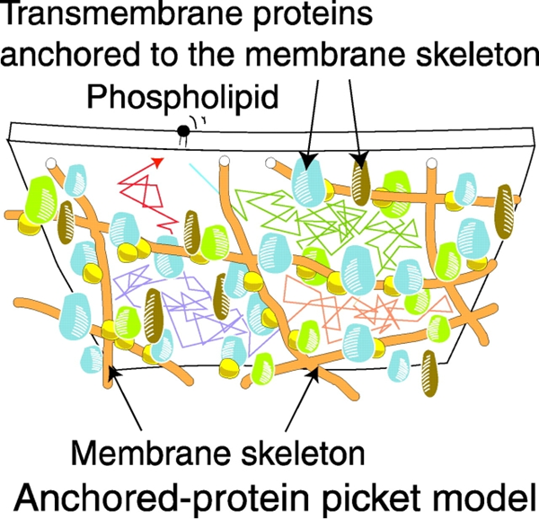
Modèle des Pickets Ancrés
Figure 6 :
  Simulations Monte Carlo : Une couverture de 16–34 % par des pickets reproduit les observations expérimentales.
  Les pickets augmentent les temps de résidence des phospholipides.
Figure 5 :
  Les protéines transmembranaires agissent comme des "pickets" ancrés au cytosquelette, formant des barrières physiques.
  Ces barrières limitent la diffusion locale des phospholipides de façon dynamique.
Figure 5. Le modèle des barrières formées par des protéines membranaires ancrées
Figure 6. Une série de simulations Monte Carlo soutient le modèle des barrières formées par des protéines ancrées

Slide 27
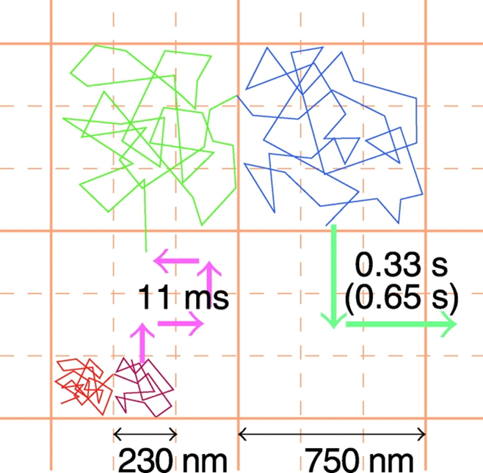
Synthèse et Importance
Figure 8
  Diffusion locale : Rapide dans les compartiments de 230 nm.
  Diffusion macroscopique : Ralentissement dû aux sauts entre compartiments.
Modèle global :
  Double compartimentation et pickets expliquent la diffusion ralentie des phospholipides dans les membranes cellulaires.
Figure 8. Un modèle de double compartimentation pour la diffusion du DOPE.

Slide 28
Conclusion
• Ralentissement de la diffusion macroscopique:
La diffusion globale est environ 20 fois plus lente que dans des membranes artificielles (LUVs), à cause des barrières structurales dans la membrane cellulaire
• Diffusion par sauts des phospholipides:
Les phospholipides, comme le DOPE, subissent une diffusion rapide dans des compartiments de 230 nm, avec des sauts se produisant toutes les 11 ms
• Rôle des structures sous-jacentes:
Les compartiments sont délimités par le cytosquelette d’actine, influençant fortement la mobilité des lipides, ce qui a été élucidé en appliquant divers traitements et en observant l’effet de ceux-ci sur la diffusion.
• Modèle des pickets
Des protéines transmembranaires qui compartimentent la membrane et ralentissent les lipides de manière dynamique.

Slide 29
Message à retenir
La membrane cellulaire est un environnement hautement structuré et compartimenté, facilitant une organisation locale des lipides et des protéines
Cette compartimentation membranaire est essentielle pour la signalisation cellulaire, car elle permet un contrôle précis de la localisation des récepteurs, enzymes, et lipides nécessaires à la réponse cellulaire
Comprendre la compartimentation membranaire peut aider à identifier des cibles thérapeutiques pour des maladies impliquant des dysfonctionnements de la membrane, comme le cancer, les maladies neurodégénératives ou les infections virales et ainsi faciliter la délivrance des médicaments
Les résultats pourraient inspirer la conception de membranes artificielles ou de nanoparticules biomimétiques capables de reproduire la dynamique membranaire des cellules

